Slide 1
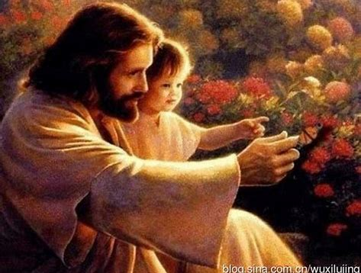
《何等爱祢》
Notes:
使用您自己的精美图片替代示例图片。操作很简便：选择示例图片并将其删除。然后在框架内单击“插入图片”图标， 并定位要显示的图片。

Slide 2

何等爱祢 阿爸天父
祢无条件为我付出
牺牲爱子叫我得赎
祢爱充满我
Notes:
使用您自己的精美图片替代示例图片。操作很简便：选择示例图片并将其删除。然后在框架内单击“插入图片”图标， 并定位要显示的图片。

Slide 3

主祢宝血为我而流
洗净我罪给我自由
祢的爱是何等伟大
喔我 主耶稣
Notes:
使用您自己的精美图片替代示例图片。操作很简便：选择示例图片并将其删除。然后在框架内单击“插入图片”图标， 并定位要显示的图片。

Slide 4
一生要赞美
我美好救主
祢的爱是我生命全部
标题
Notes:
使用您自己的精美图片替代示例图片。操作很简便：选择示例图片并将其删除。然后在框架内单击“插入图片”图标， 并定位要显示的图片。

Slide 5
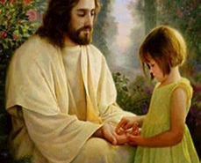
一生要敬拜
我亲爱天父
祢无条件的爱
让我心得满足
标题
Notes:
使用您自己的精美图片替代示例图片。操作很简便：选择示例图片并将其删除。然后在框架内单击“插入图片”图标， 并定位要显示的图片。

